Slide 1

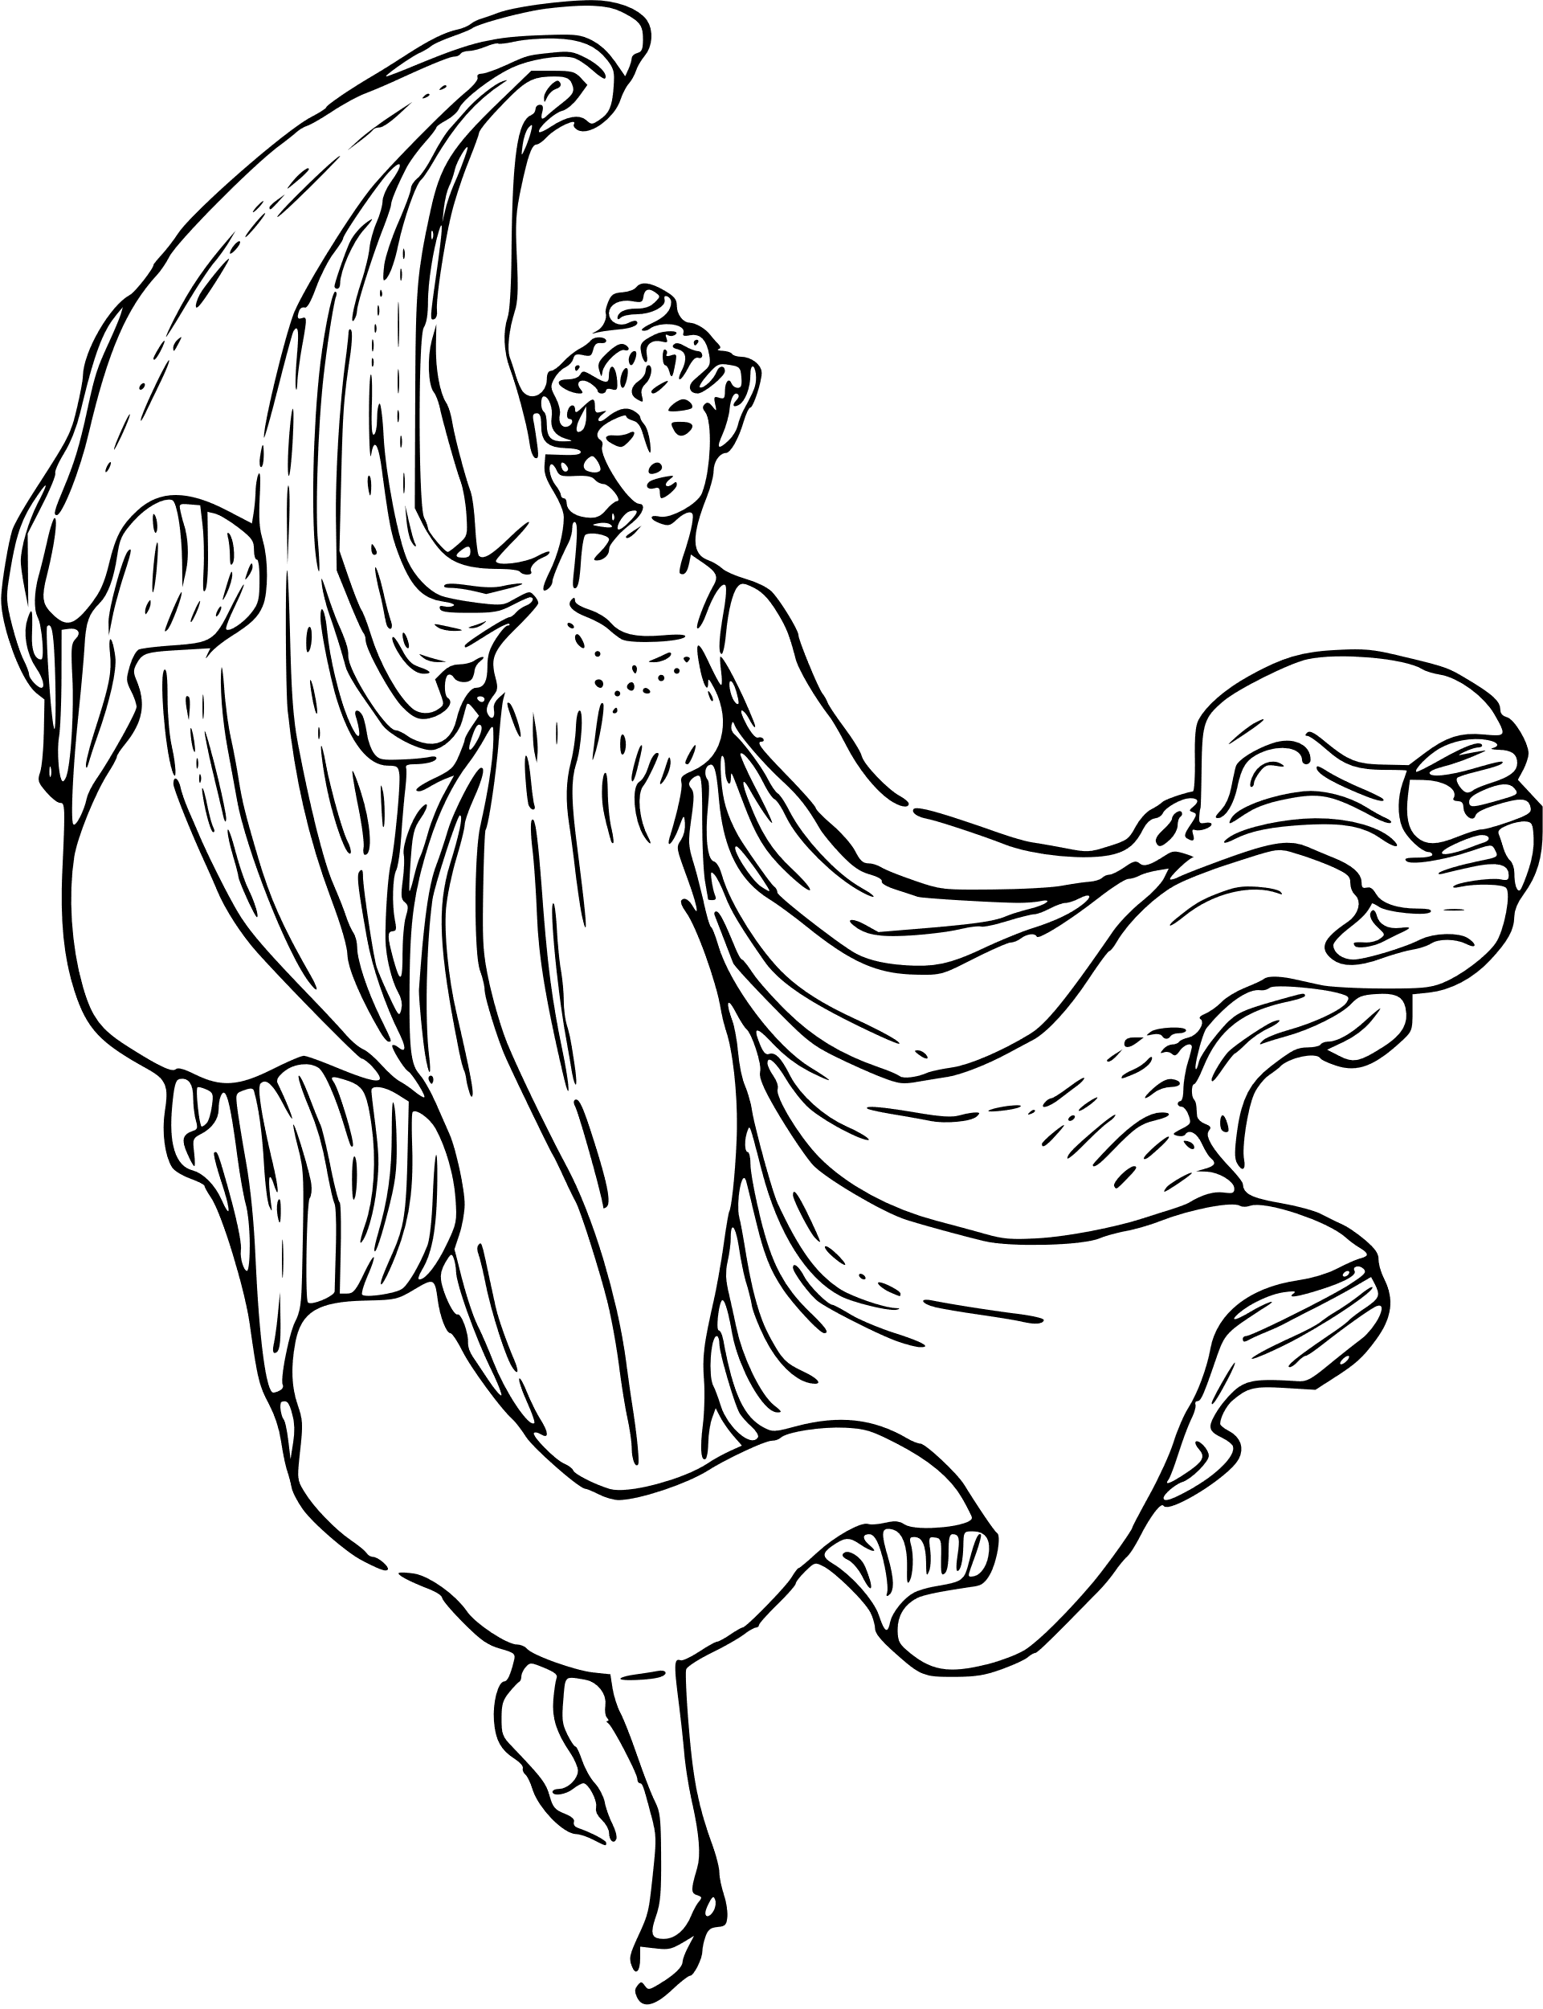
Arisztokrata nők
szerepe a kreszténységben
Szabóová Bianka

Slide 2
A CSALÁDI STRUKTÚRA ÉS A FÉRFI HATALOM BEFOLYÁSA
A patriarchális társadalom formálta a nők szerepét, és az egyházi és társadalmi elvárások is inkább a családi összetartozást támogatták az egyéni vallási önkifejezés helyett.
A 4. századi arisztokrata nők férfiak által uralt, családcentrikus társadalmi struktúrában éltek.
Vallási döntéseikre jellemzően a férfi családtagok (apák, férjek, fiúk) hatottak.

Slide 3
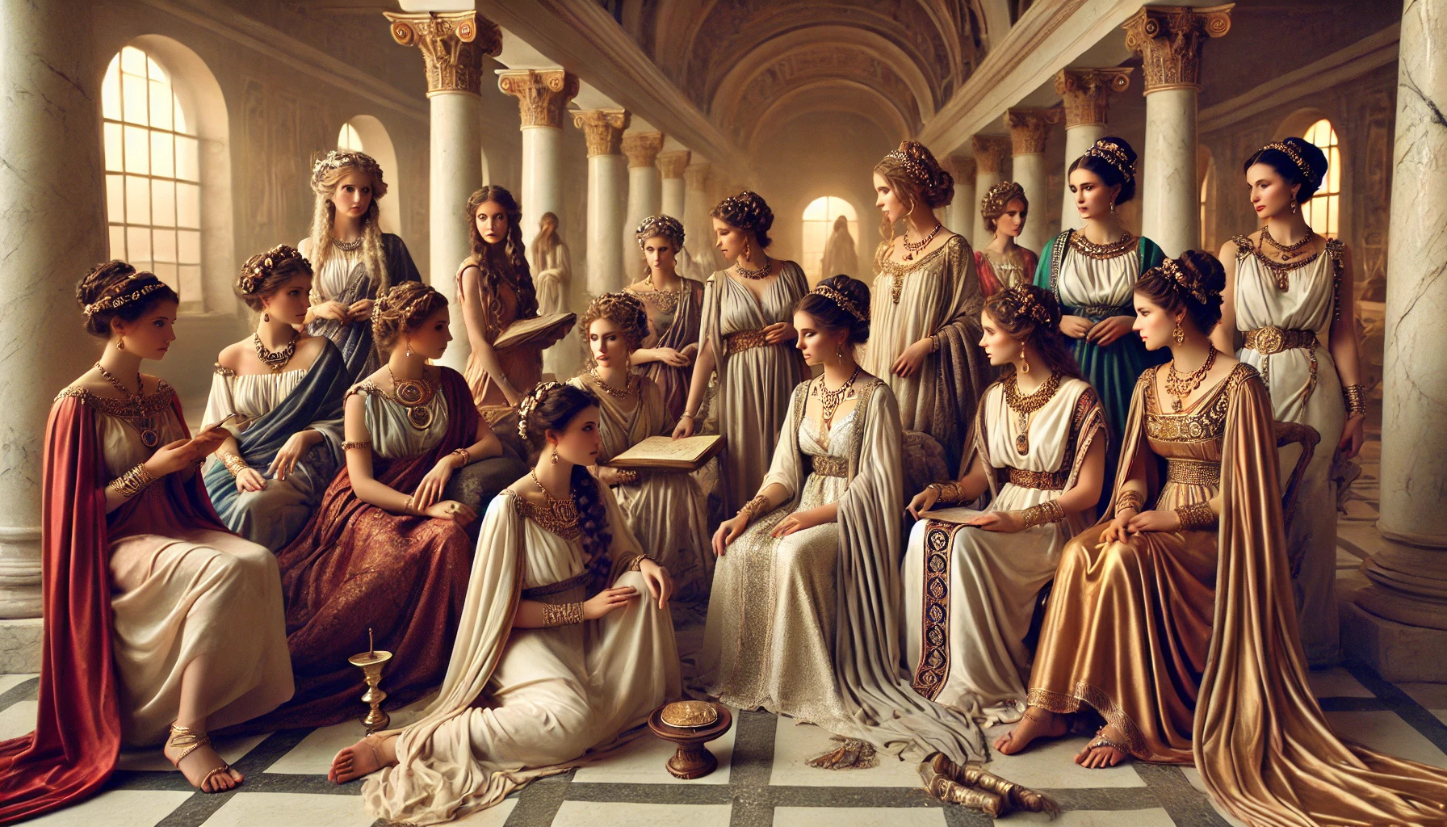

Slide 4
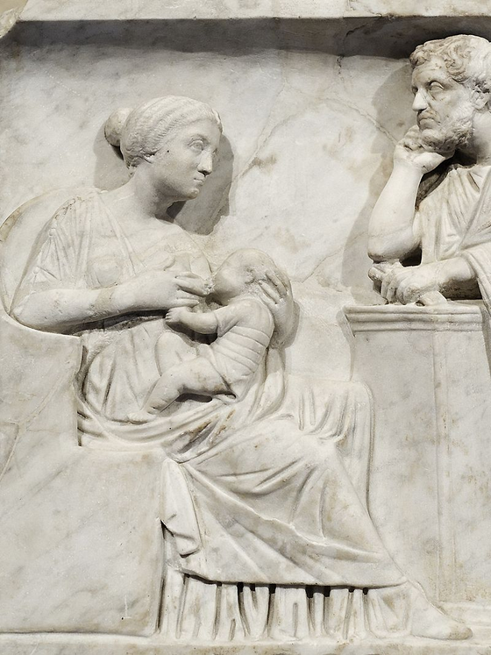
A KERESZTÉNYSÉG
KORLÁTAI ÉS TÁRSADALMI HATÁSAI A NŐK SZÁMÁRA
Tudósok szerint a kereszténység új szerepeket és bizonyos fokú függetlenséget biztosított a nőknek (pl. aszkétaként), de a legtöbb arisztokrata nő családi kötöttségek között fogadta el a kereszténységet
A keresztény nők szerepe gyakran a családi ideálokat támogatta, és másodlagos maradt a férfiak hatalma mellett

Slide 5
VALLÁSI HATÁS A CSALÁDON BELÜL
A nők nagy szerepet játszottak a családi és társadalmi vallási irányzatok alakításában, de a férfiak gyakran domináns szerepben maradtak. A női vallási tevékenységek korlátozottak voltak.
Az arisztokrata családokban a férfiak, mint apák és férjek, általában nagyobb befolyással bírtak a vallási életre. jellemzően a férfi családtagok (apák, férjek, fiúk) hatottak.

Slide 6
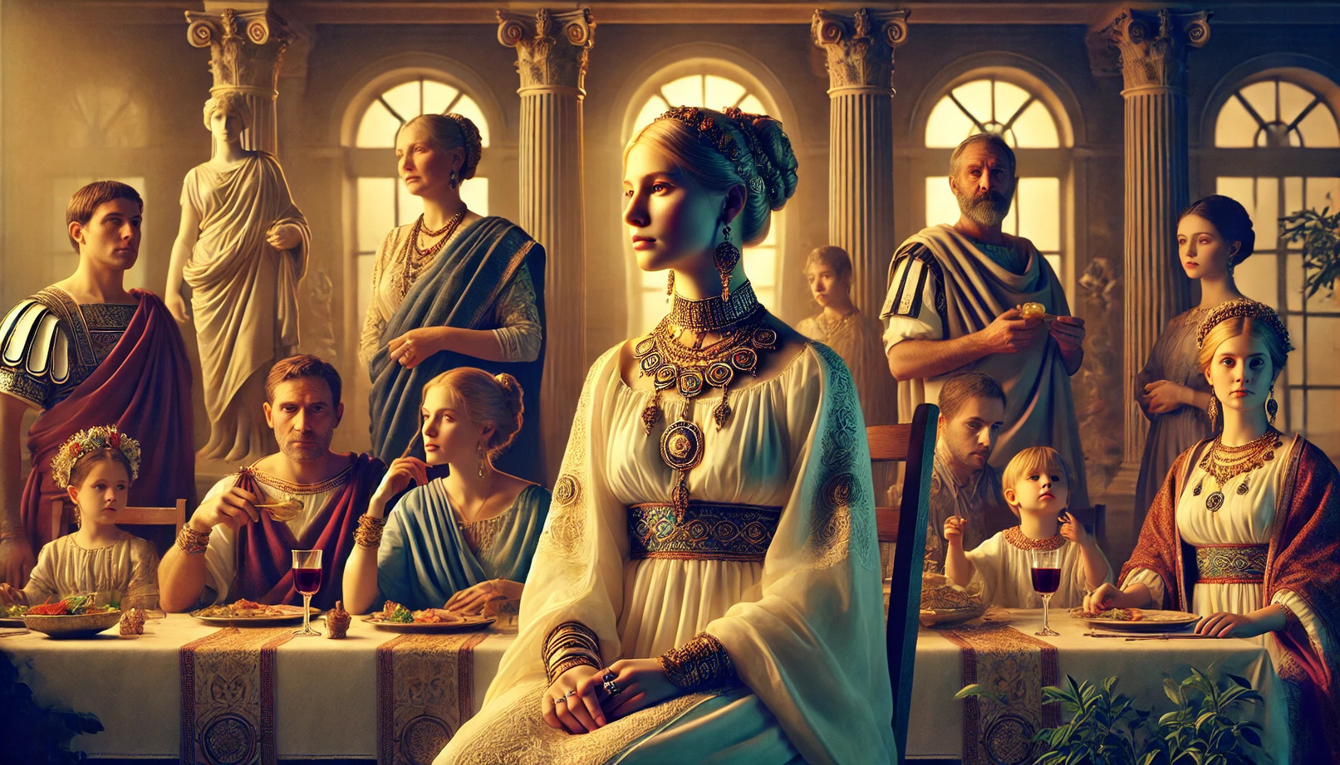

Slide 7
KONFLIKTUS A CSALÁDI ÉS VALLÁSI ELVÁRÁSOK KÖZÖTT
Az arisztokrata családokban gyakoriak voltak a feszültségek, amikor a nők a vallási elköteleződést helyezték előtérbe családjuk érdekei előtt.
Az egyházi vezetők, mint Jeromos és Ágoston, támogatták, hogy elsősorban férjük és családjuk vallási életét támogassák, nem pedig saját vallási ambícióikat kövessék.

Slide 8
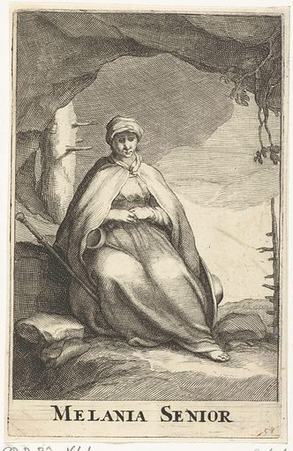
ÖZVEGYEK ÉS FÜGGETLEN NŐK
A gazdag özvegyek kivételesen nagyobb szabadságot élvezhettek: önállóan dönthettek vagyonaikról, gyermekük jövőjéről, és akár vallási életükről is.
Az özvegység lehetőséget adott egyes nőknek, hogy független döntéseket hozzanak, és közvetlenebb befolyást gyakoroljanak a család és a vallási életre.
Melania the Elder

Slide 9
VEGYES HÁZASSÁGOK
Leggyakoribb vegyes házassági minta: pogány férfi - keresztény nő
Melania The Elder
Ágoston - anyja
Konstantin - anyja
Ágoston: „Az emberiség számára természetes rend, hogy a nők szolgálják a férfiakat, a gyermekek pedig szüleiket, a gyengébb értelem az erősebbnek alárendelje magát.”

Slide 10
ÖSSZESSÉGÉBEN
A patriarchális családi struktúra és a hagyományos szerepek megmaradtak, és a kereszténység ezeket a társadalmi dinamikákat inkább megerősítette, mintsem bírálta.
Az arisztokrata nők kereszténységre való áttérését inkább a férfi befolyás, mint az önálló női térítési törekvések segítették elő.

Slide 11
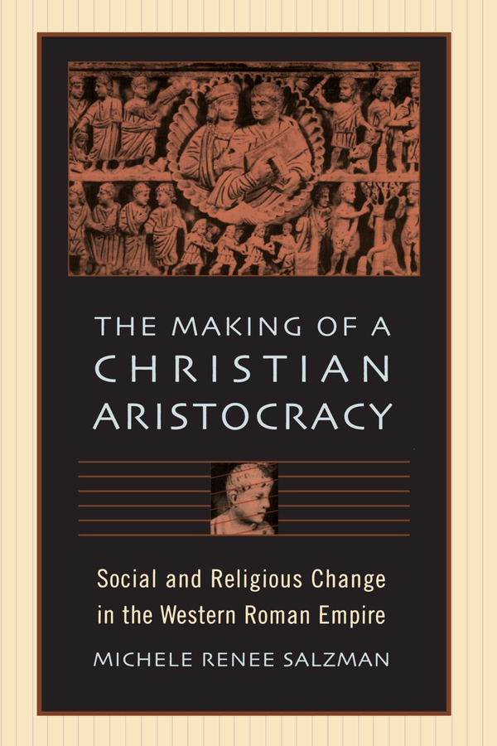

FORRÁSOK:
Michele Renee Salzman: The Making of a Christian Aristocracy. Harvard University Press. 2004, 138-177.
https://en.wikipedia.org/wiki/Melania_the_Elder#/media/File:Melania_the_Elder.jpg
https://en.wikipedia.org/wiki/Women_in_ancient_Rome#/media/File:Sarcophagus_Marcus_Cornelius_Statius_Louvre_Ma659_n1.jpg
https://chatgpt.com/

